Slide 1
Название проекта:
«Arkanoid»
Цель проекта:
Воссоздать игру из прошлого «Arkanoid».
Выполнил:
Горохов Максим

Slide 2
Используемые библиотеки:
pygame==2.1.2
pip==22.3.1

Slide 3
Правила игры
В игре «Arkanoid» Вам нужно разбить как можно больше блоков, стараясь не ронять мяч. Если были получены дополнительные платформы (капсулы «P»), то Вы не проиграете, уронив мяч, но количество доп. платформ уменьшится на одну. Когда счётчик дойдёт до нуля(из-за того, что часто роняете мяч или ловите капсулы «B», уничтожающие платформу(при этом она восстановится если счётчик выше нуля)), следующее падение мяча или пойманная капсула B закончит игру.
Если разбить все разбиваемые блоки уровня, Вы пройдёте на следующий уровень. Также пройдёте на следующий уровень, если поймаете капсулу «N»
Уровни бесконечные (до проигрыша). Уровни генерируются автоматически, причём каждый уровень не зависит от времени запуска, т.е. генерируется псевдослучайно (random, а не os.urandom).
Из некоторых блоков выпадают призы.

Slide 4
Призы
«L» - лазер, при нажатии платформа стреляет и разбивает блоки. Доступен с 0 ур.
«E» - расширяет платформу (возможно расширять до 2 раз). Доступен с 0 ур.
«S» - стандартный. Доступен с 10 ур.
«B» - уничтожает платформу. Если нет доп. платформ, проиграете. Доступен с 20 ур.
«P» - даёт доп. платформу. Доступен с 0 ур.
«M» - мяч проходит сквозь неразбиваемые блоки, все разбиваемые разбивает за 1 раз, причём не отскакивает от блоков. Отскакивает только от летающих врагов и от стенок. Доступен с 0 ур.
«T» - 1 раз отбивает мяч, если он упал мимо платформы. Доступен с 0 ур.
«N» - перейти на следующий уровень. Доступно с 20 уровня.

Slide 5
Классы, используемые в проекте
class Line – линия, которая определяет, с какой стороны столкнулся мяч с блоком.
class T – объект, от которого отскакивает мяч, при этом сам уничтожатся. Появляется при поимке капсулы «T».
class Block – блок.
class Capsule – капсула с призом.
class FlyingOpponent – летающий враг (их может быть любое количество на доске).
class Fon – фон.
class L – лазерный выстрел.
class Platform – управляемая платформа(ракетка).
class Ball – мяч.
class Board – доска (в ней сохраняются все объекты игры).

Slide 6
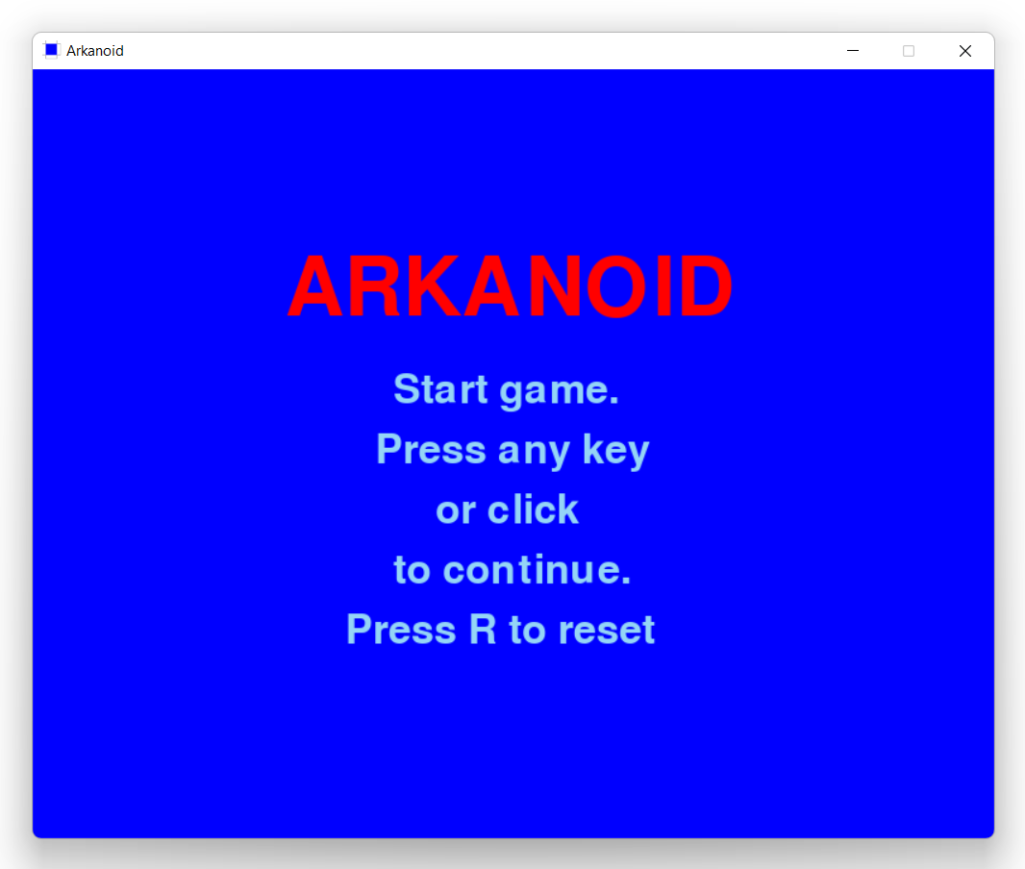
Стартовое окно

Slide 7
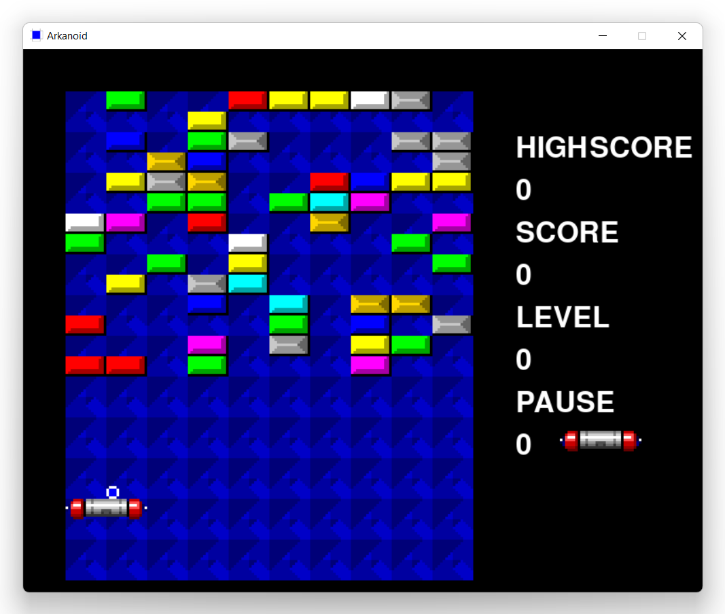
Начало игры

Slide 8
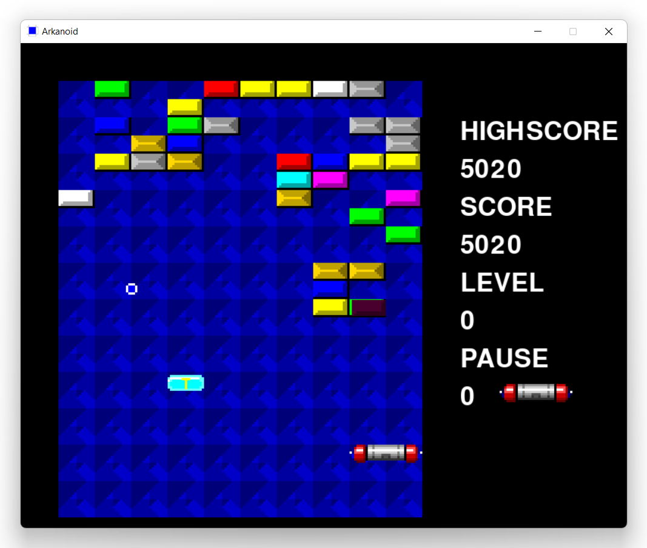
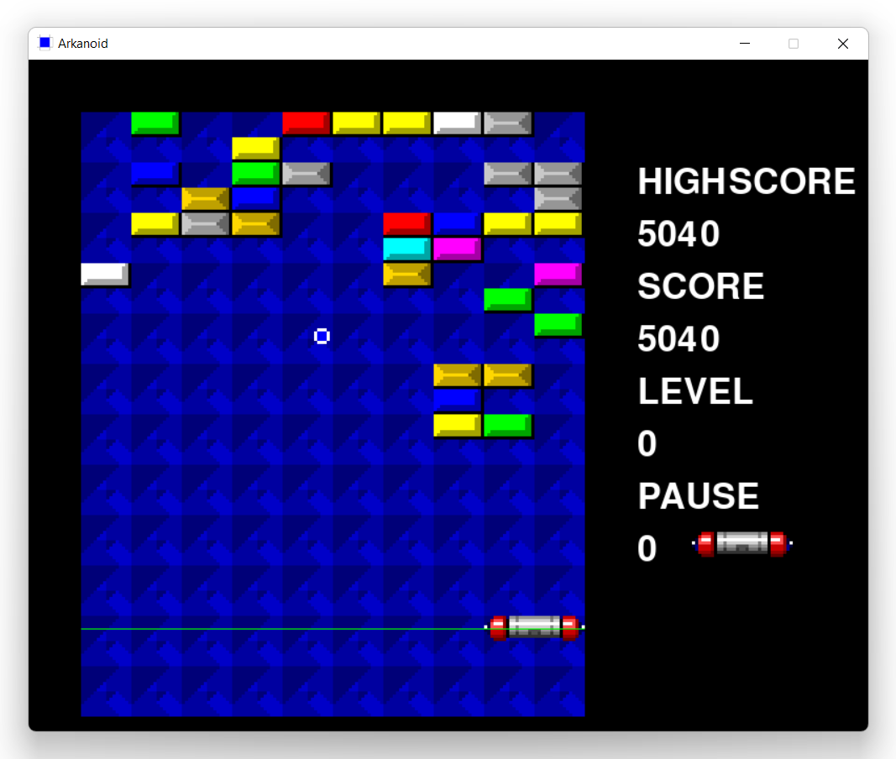
Призы

Slide 9
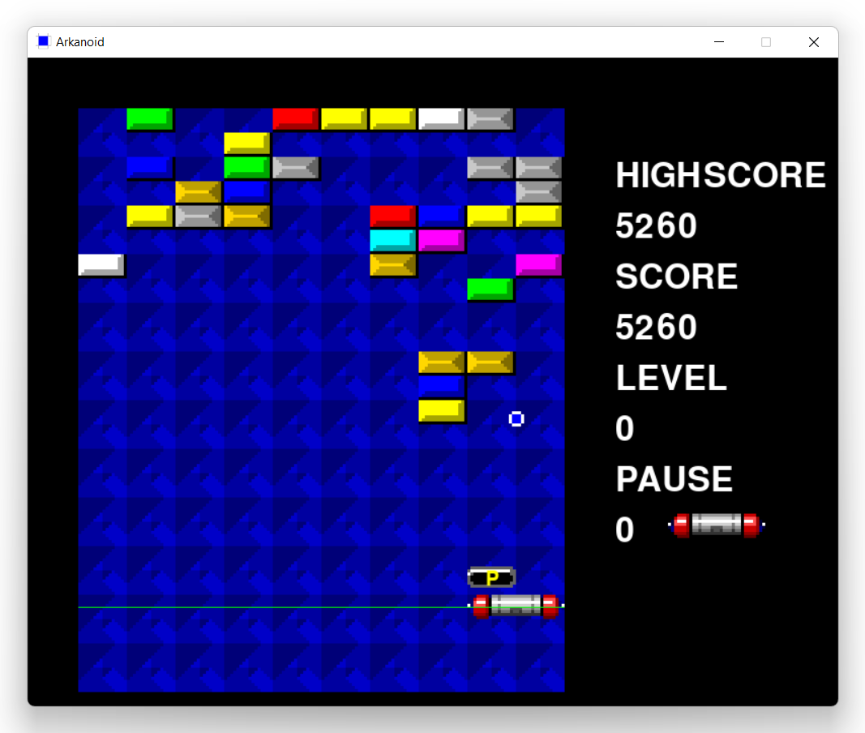

Призы

Slide 10
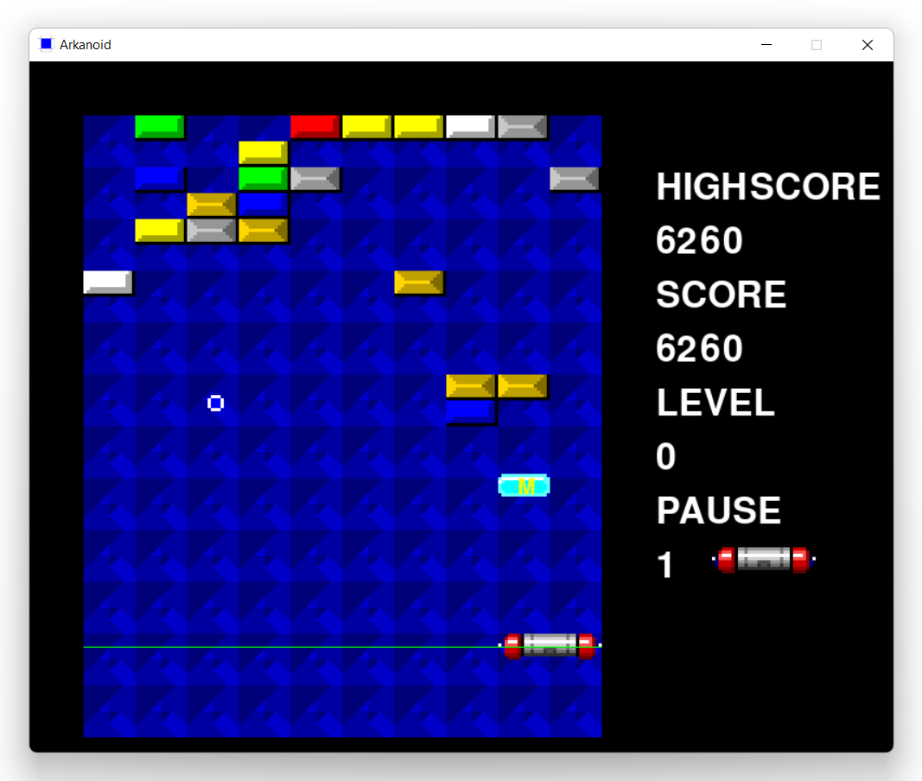
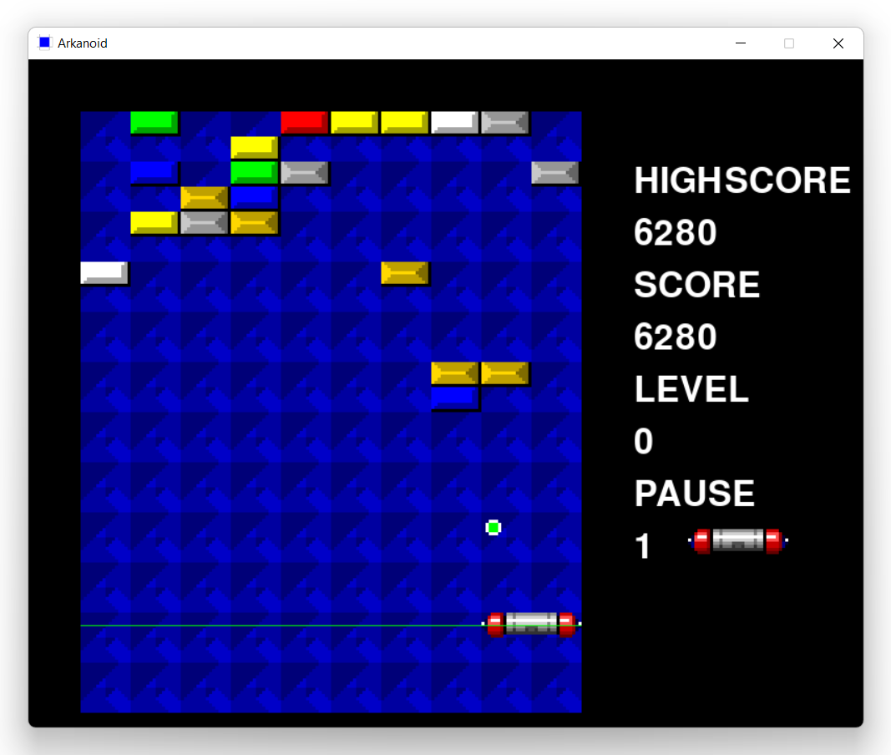
Призы

Slide 11
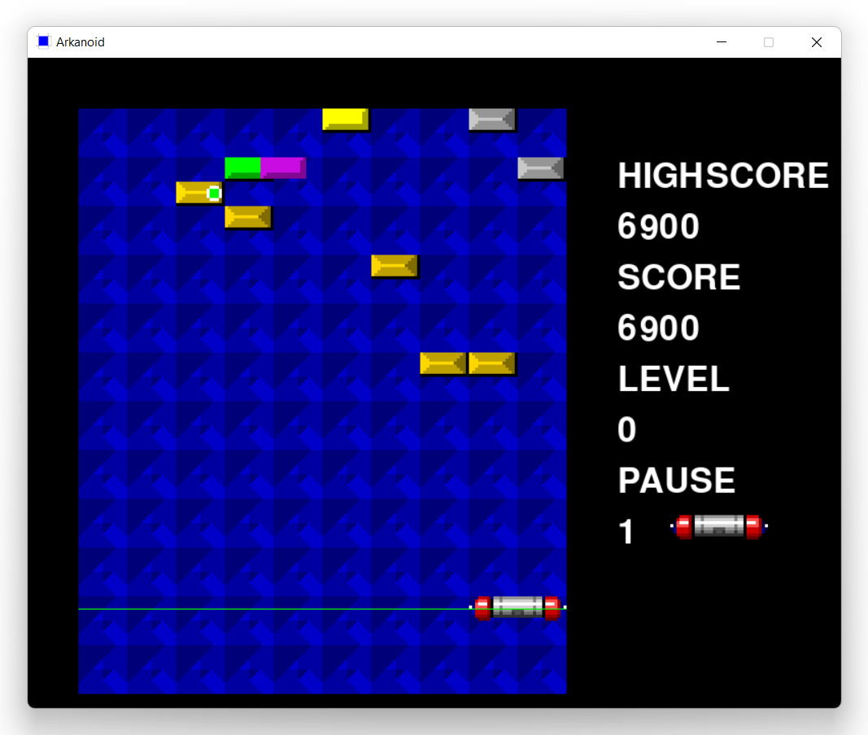
Призы

Slide 12
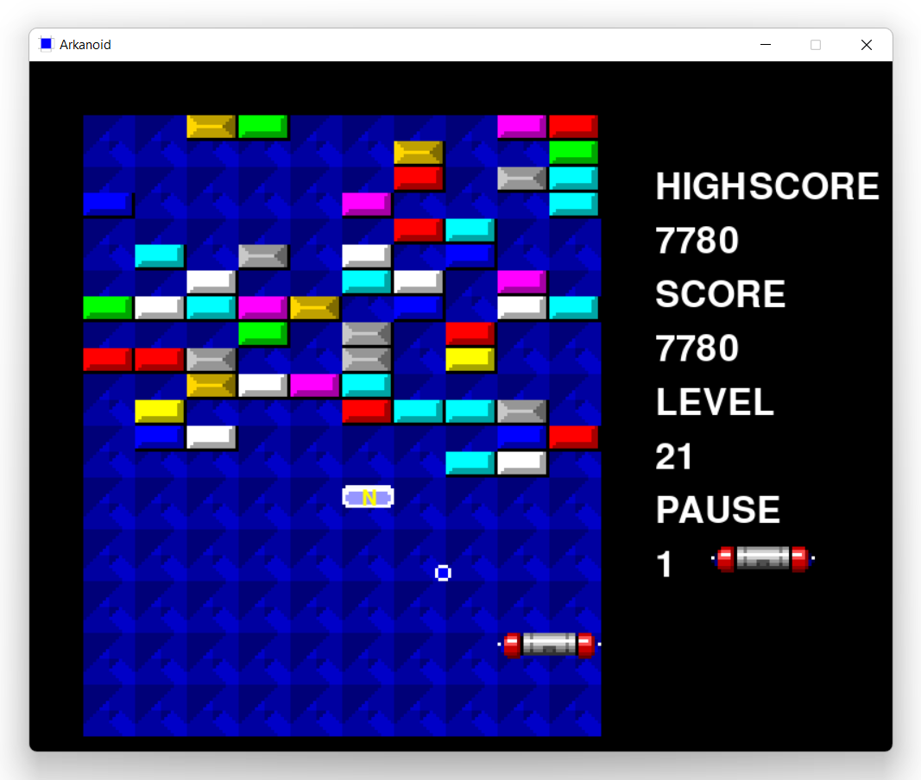
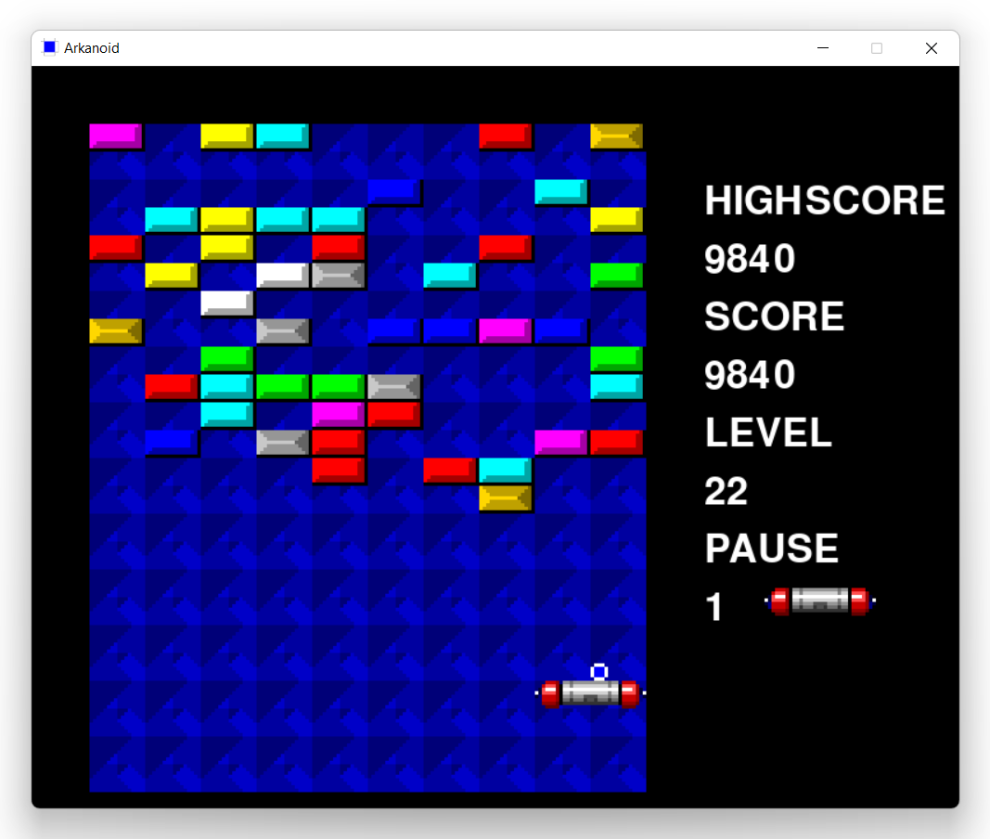
Призы

Slide 13
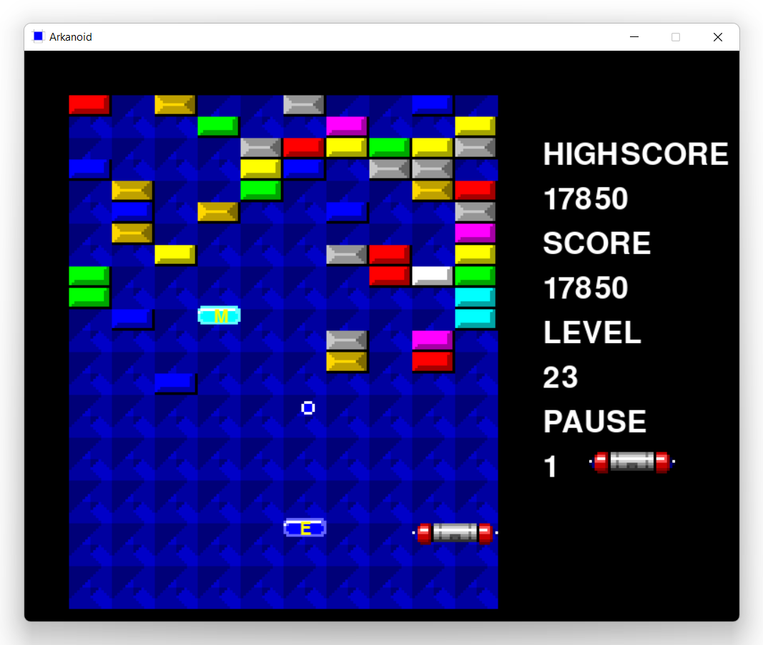
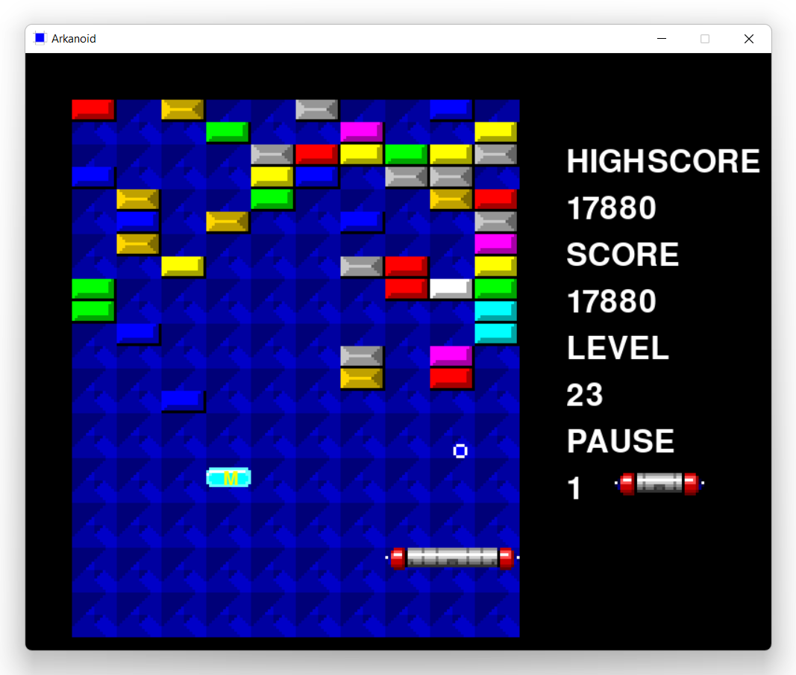
Призы

Slide 14
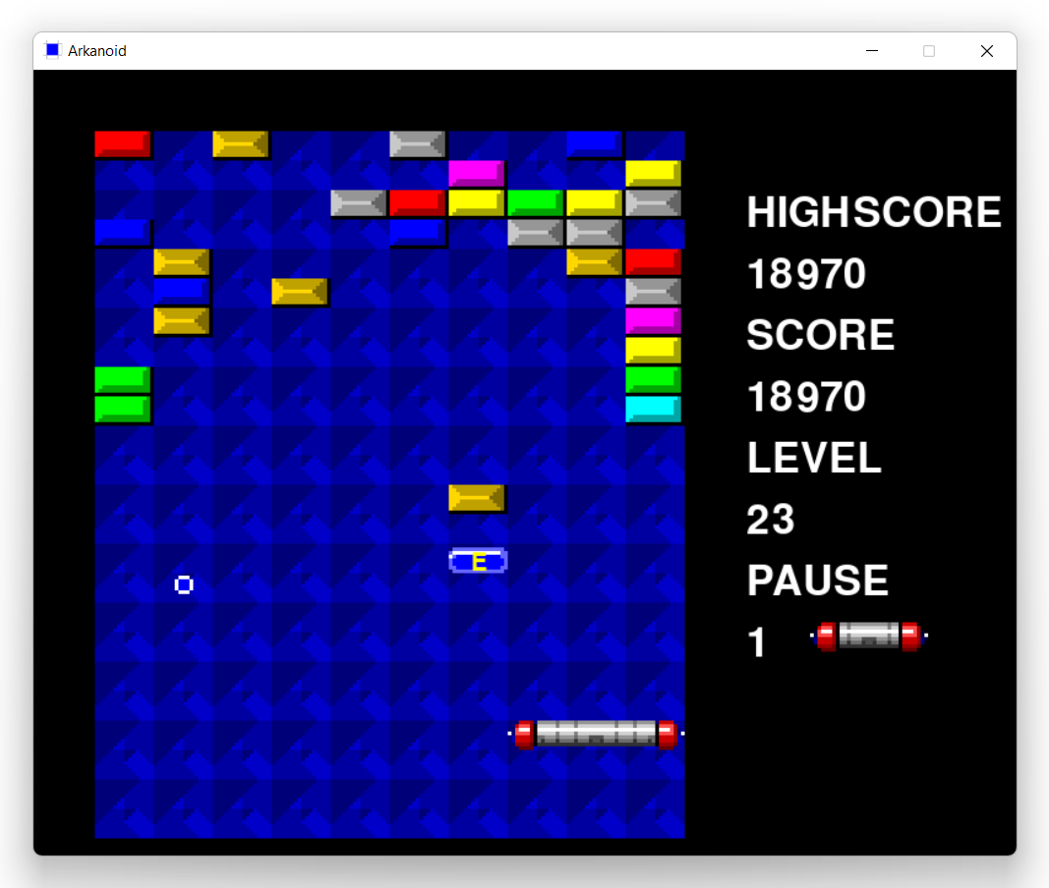
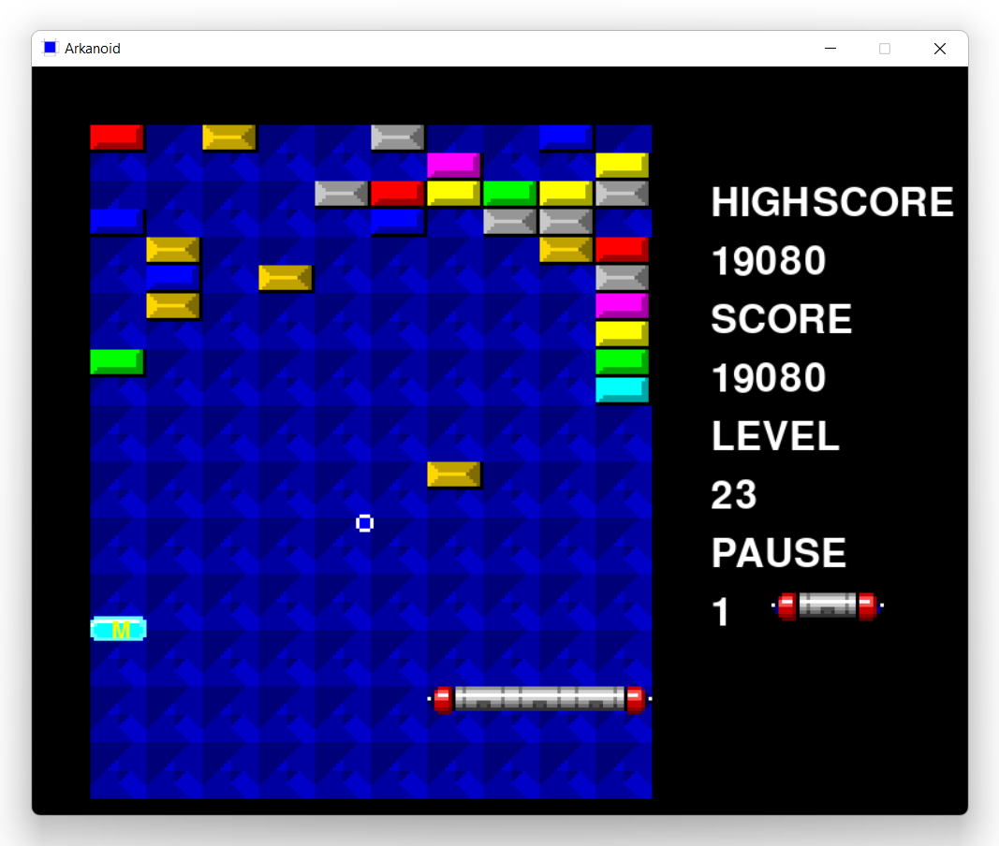
Призы

Slide 15
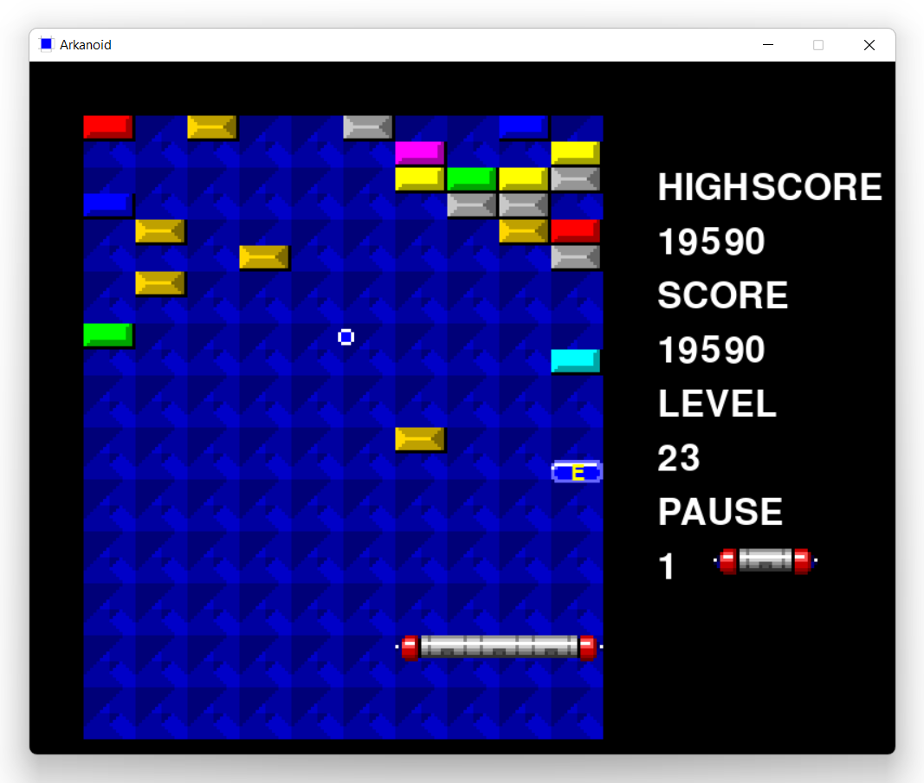
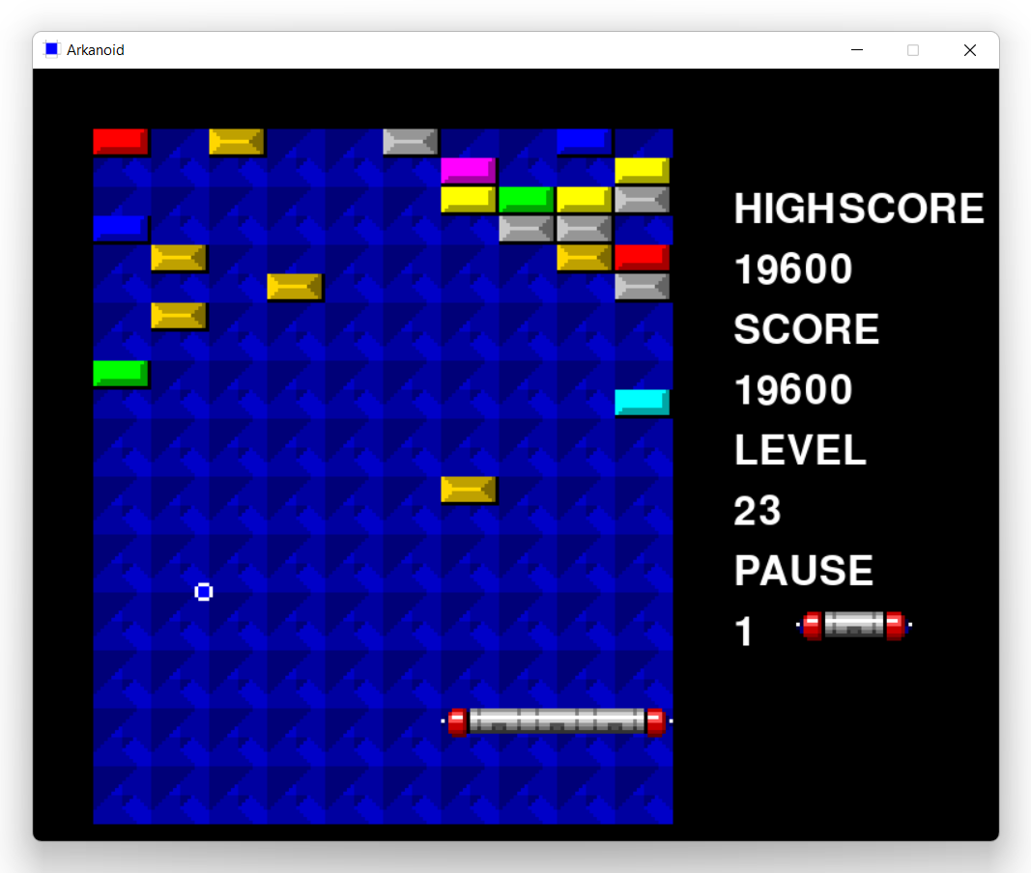
Призы

Slide 16
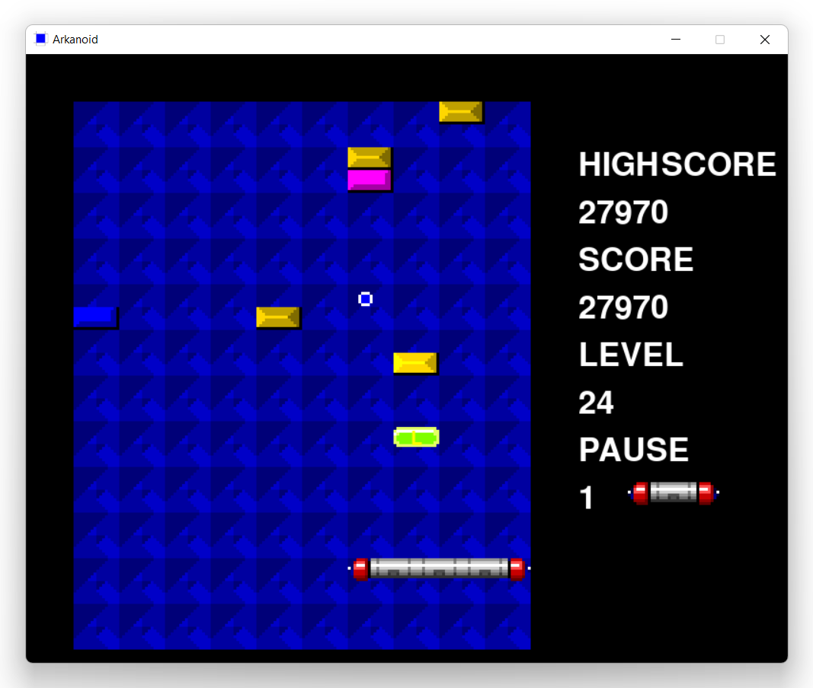
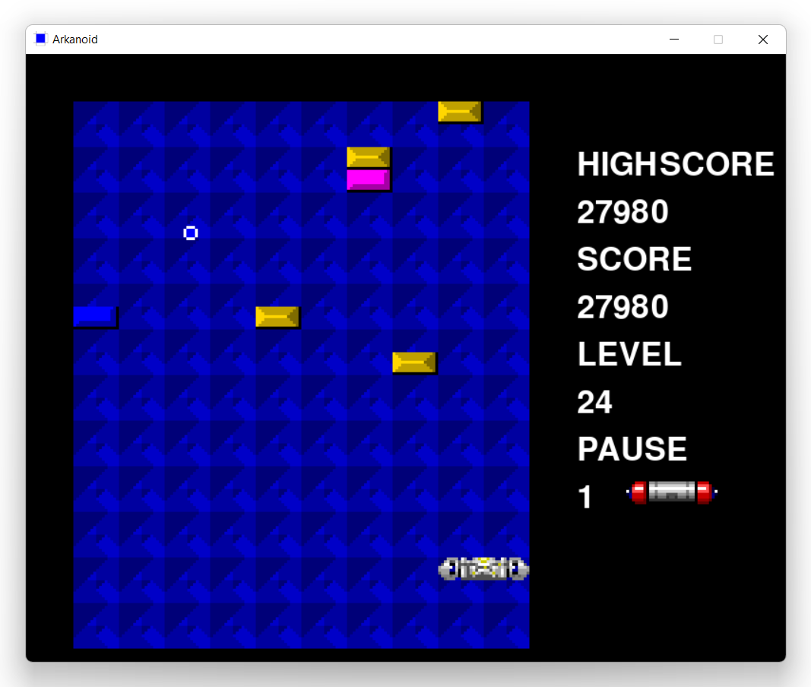
Призы

Slide 17

Призы

Slide 18
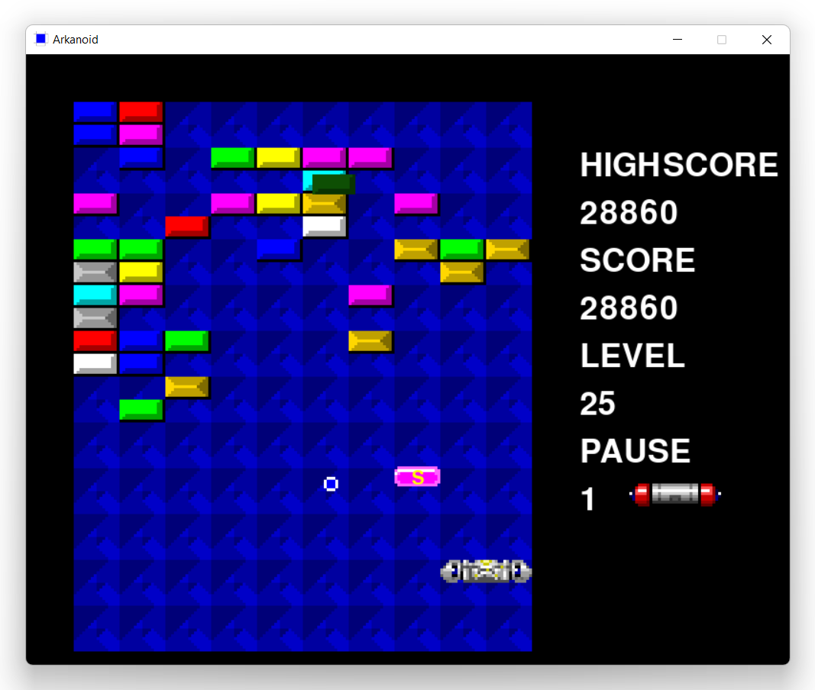
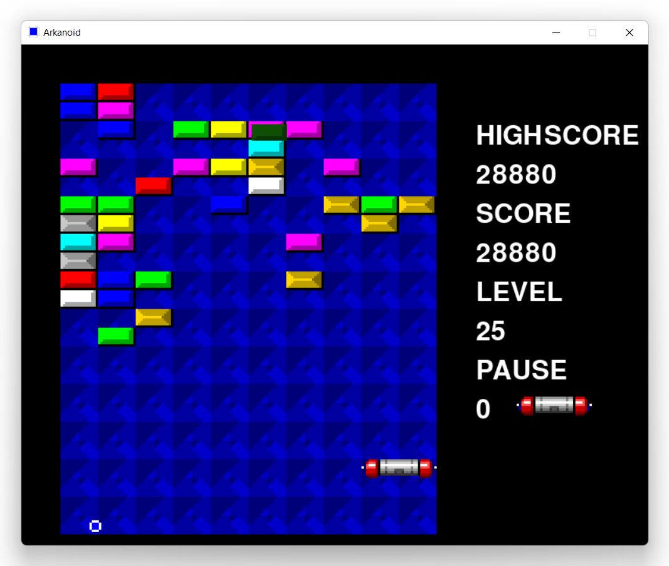
Призы

Slide 19
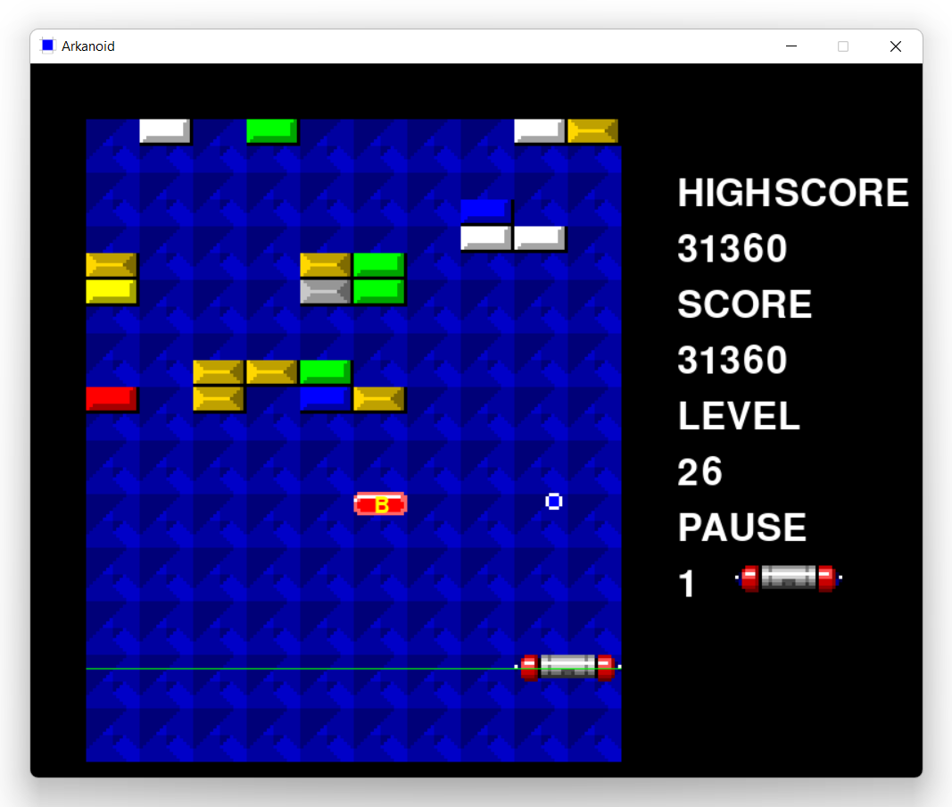
Призы

Slide 20
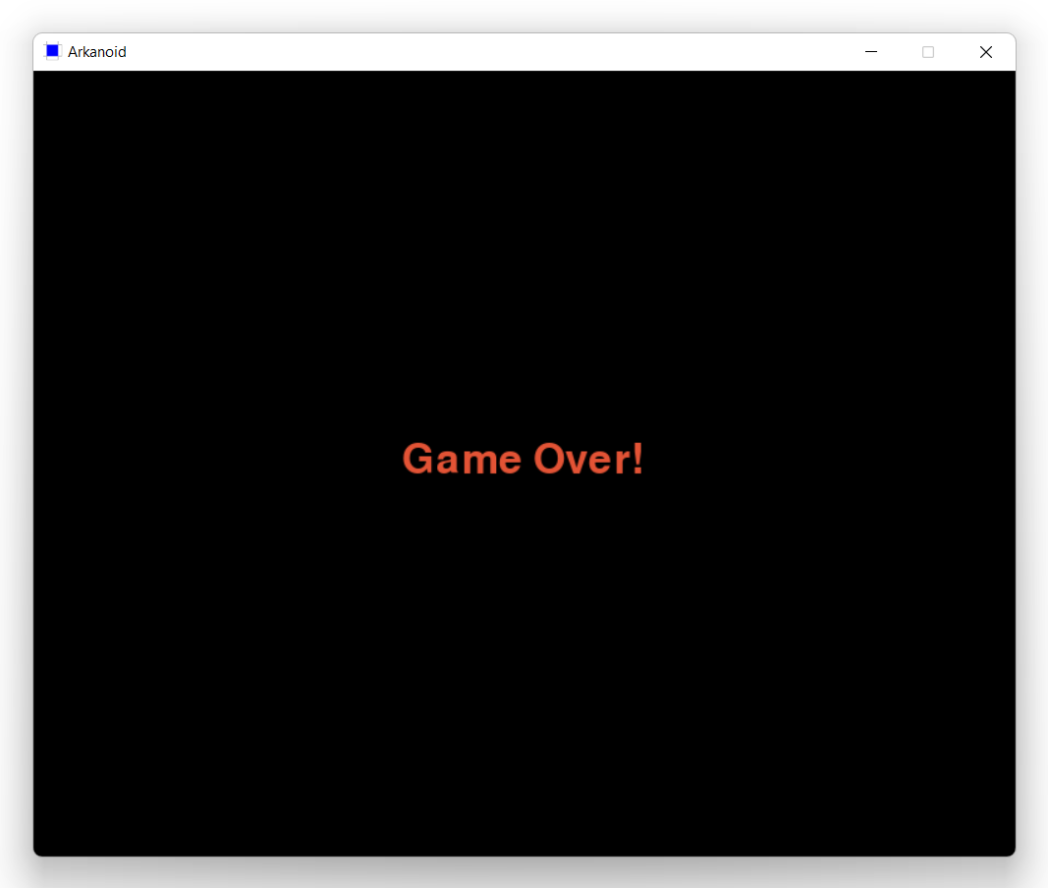
Геймовер

Slide 21
Файлы
Файл hs – высший счёт(highscore)
Файл s&l – счёт и уровень, а также кол-во доп.платформ (score and levlel)

